Slide 1
Les douze principes de la chimie durable
1. Limiter la pollution à la source
2. Economie d’atomes
3. Conception de synthèses moins dangereuses
4. Conception de produits chimiques moins toxiques
5. Utilisation de solvants moins polluants
6. Recherche de rendement énergétique
7. Privilégier les ressources renouvelables
8. Réduction du nombre de dérivés
9. Catalyse
10. Conception de produits (bio) dégradables
11. Contrôle et prévention continus de la pollution
12. Réduire les risques d’accidents

Slide 2
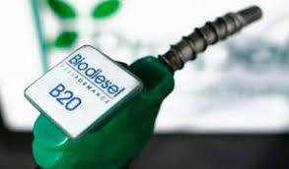
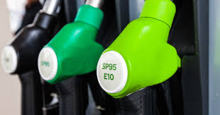
Biodiesel
Bioéthanol-essence (SP 95-E10)
Exemple de biocarburant 1ère génération
Crédits IFPEN

Slide 3
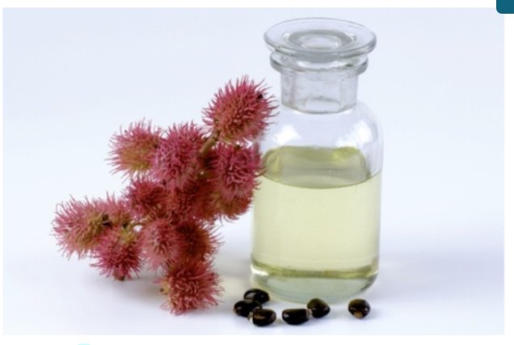
Biocarburants de deuxième génération :
Rilsan, polymère fabriqué à partir de rican.
Source : biocarburant.com
Source : Belin TermS

Slide 4
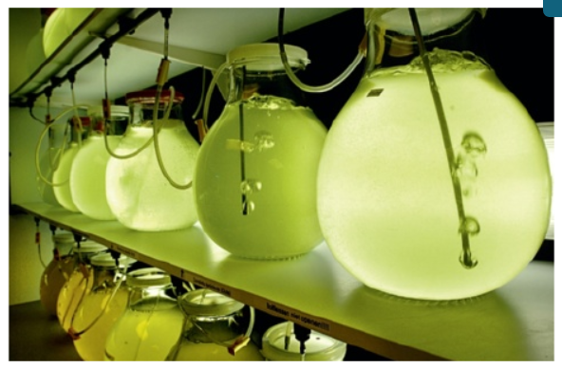
Biocarburants de troisième génération :
Source : Belin TermS

Slide 5
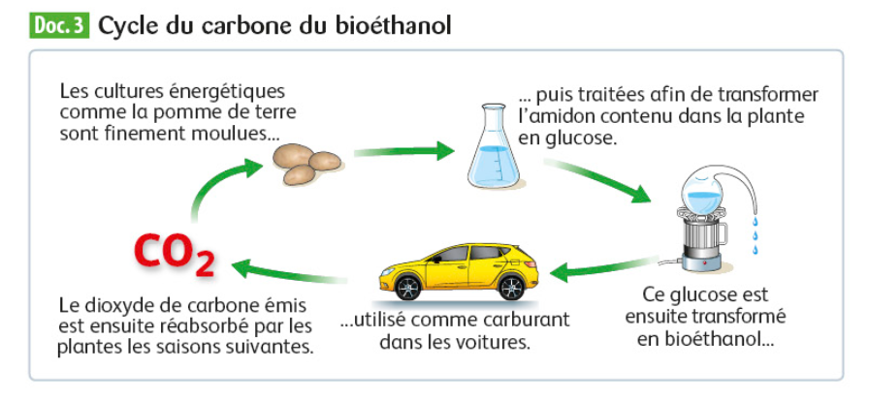
Sirius TS

Slide 6
Utilisation de ressources renouvelables
1 . Limiter la pollution à la source
2. Economie d’atomes
3. Conception de synthèses moins dangereuses
4. Conception de produits chimiques moins toxiques
5. Utilisation de solvants moins polluants
6. Recherche de rendement énergétique
7. Privilégier les ressources renouvelables
8. Réduction du nombre de dérivés
9. Catalyse
10. Conception de produits (bio) dégradables
11. Contrôle et prévention continus de la pollution
12. Réduire les risques d’accidents

Slide 7
Synthèse d’une chalcone
4-méthoxybenzaldéhyde
4-Méthylacétophénone
Chalcone

Slide 8
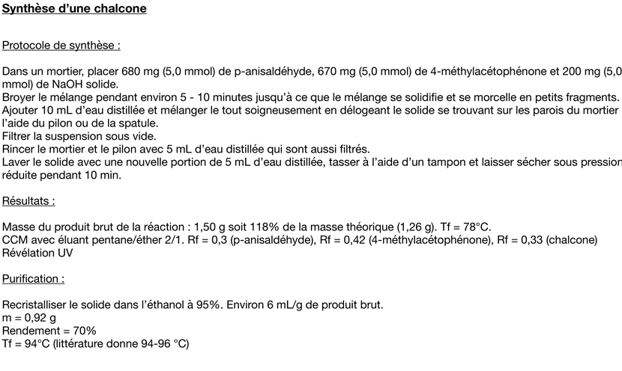
4-méthoxybenzaldéhyde
4-Méthylacétophénone
Chalcone
pas de solvant pour la synthèse
Source: Martinand-Lurin

Slide 9
Cyclohexane
Source : INRS

Slide 10
Un exemple d’agro solvant :
les esters méthyliques d'acides gras (EMAG)

Slide 11
Choix des solvants de réaction
1 . Limiter la pollution à la source
2. Economie d’atomes
3. Conception de synthèses moins dangereuses
4. Conception de produits chimiques moins toxiques
5. Utilisation de solvants moins polluants
6. Recherche de rendement énergétique
7. Privilégier les ressources renouvelables
8. Réduction du nombre de dérivés
9. Catalyse
10. Conception de produits (bio) dégradables
11. Contrôle et prévention continus de la pollution
12. Réduire les risques d’accidents

Slide 12
Synthèse de l’ester de poire

Slide 13
Synthèse de l’ester de poire

Slide 14
Synthèse de l’ester de poire

Slide 15
Chimie douce
1 . Limiter la pollution à la source
2. Economie d’atomes
3. Conception de synthèses moins dangereuses
4. Conception de produits chimiques moins toxiques
5. Utilisation de solvants moins polluants
6. Recherche de rendement énergétique
7. Privilégier les ressources renouvelables
8. Réduction du nombre de dérivés
9. Catalyse
10. Conception de produits (bio) dégradables
11. Contrôle et prévention continus de la pollution
12. Réduire les risques d’accidents

Slide 16
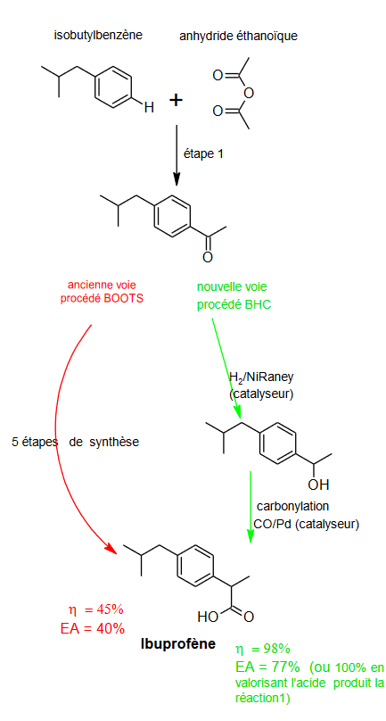
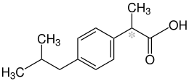
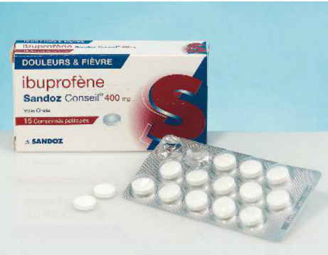
Synthèse de l’ibuprofène
Source : Bordas TermS Site ac-orlean-tours

Slide 17
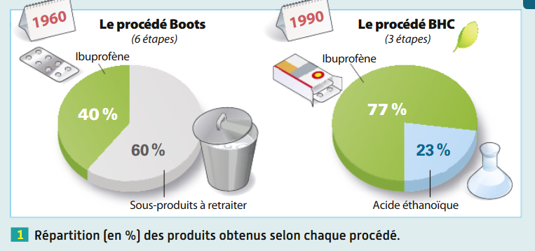

Slide 18
Économie d’atomes
1 . Limiter la pollution à la source
2. Economie d’atomes
3. Conception de synthèses moins dangereuses
4. Conception de produits chimiques moins toxiques
5. Utilisation de solvants moins polluants
6. Recherche de rendement énergétique
7. Privilégier les ressources renouvelables
8. Réduction du nombre de dérivés
9. Catalyse
10. Conception de produits (bio) dégradables
11. Contrôle et prévention continus de la pollution
12. Réduire les risques d’accidents

Slide 19
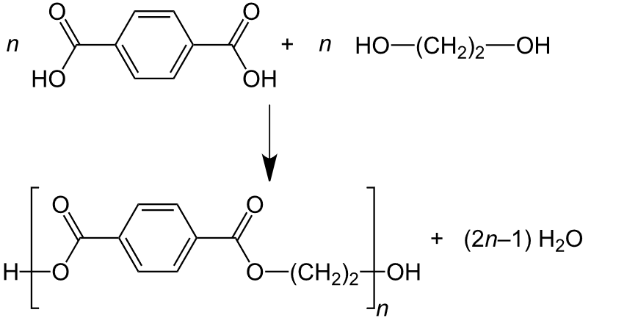
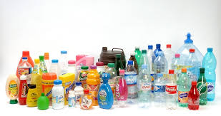
Le polytéréphtalate d'éthylène (PET)
Bouteilles, flacons…
Fibres synthétiques
Source : ramenetessciences.wordpress.com et wikipedia

Slide 20
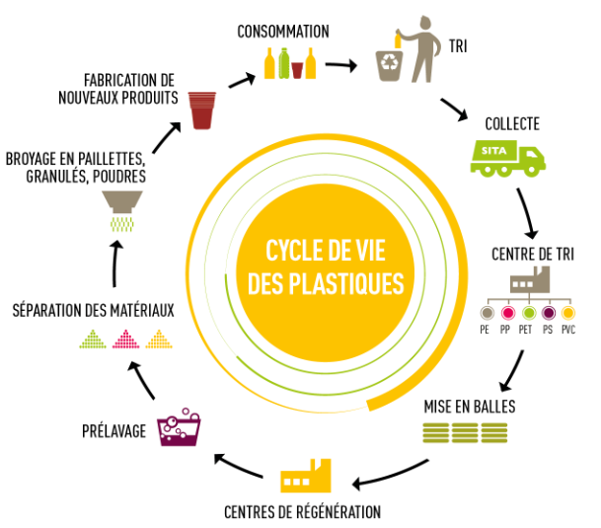

Slide 21
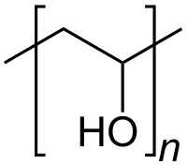
Alcool polyvinylique (PVA)
soluble dans l’eau

Slide 22
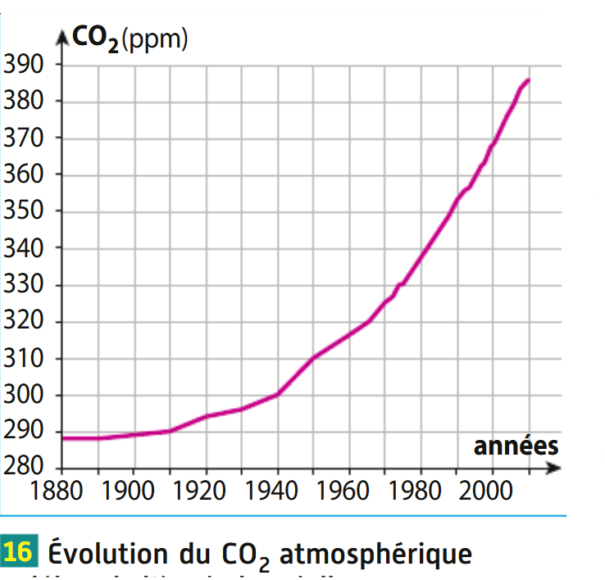

Slide 23
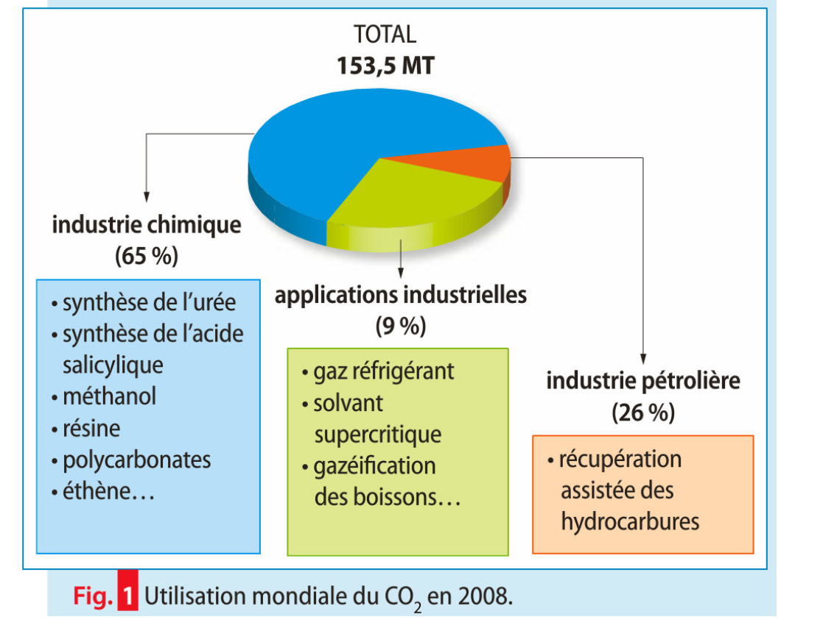
Gestion des déchets : exemple du $CO_{2}$
Source : Bordas TermS

Slide 24
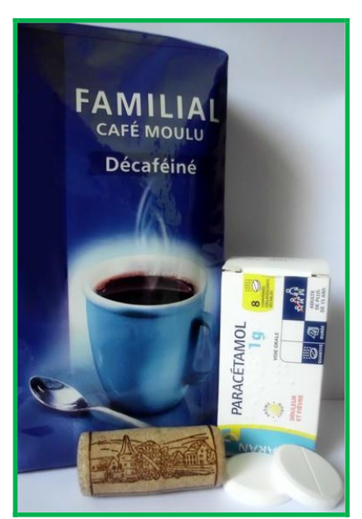
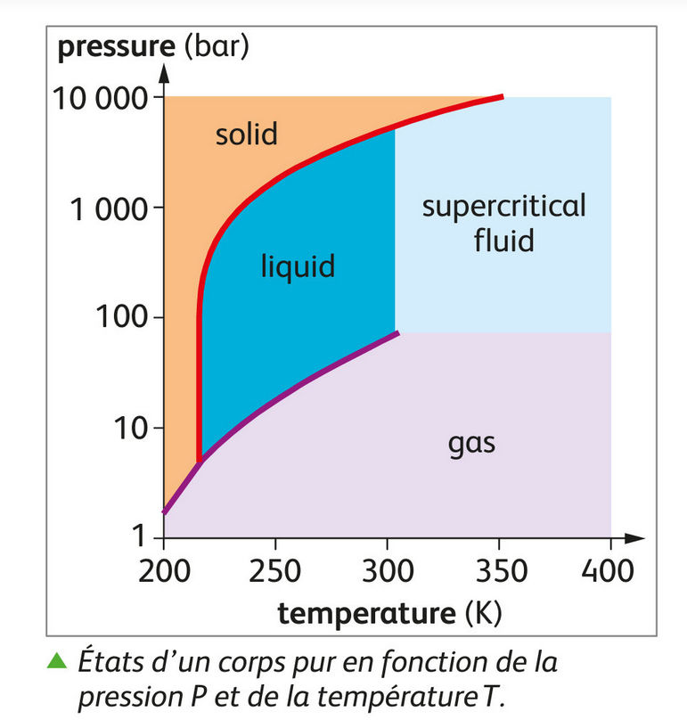
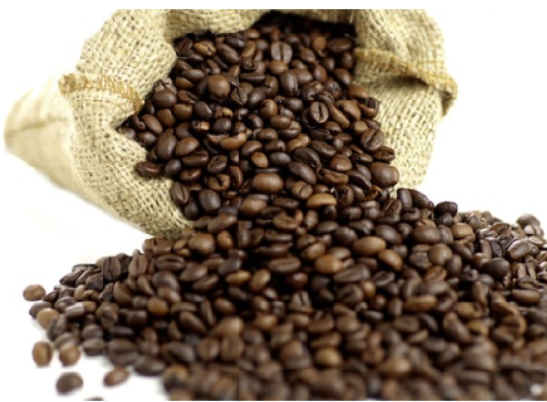
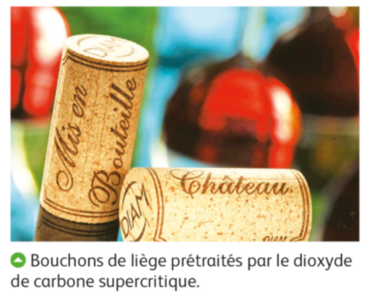
Source : Sirius TS et site ac-orleans-tours

Slide 25
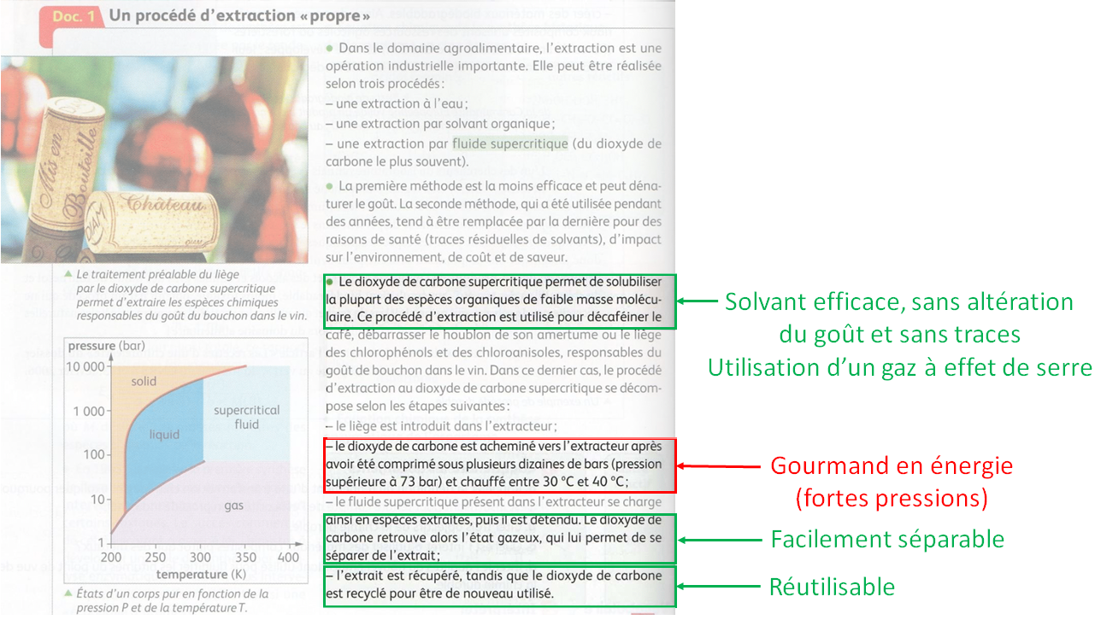
Source : Sirius TS

Slide 26
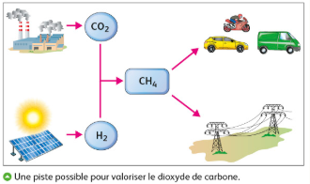
Sirius TS

Slide 27
Gestion des déchets
1 . Limiter la pollution à la source
2. Economie d’atomes
3. Conception de synthèses moins dangereuses
4. Conception de produits chimiques moins toxiques
5. Utilisation de solvants moins polluants
6. Recherche de rendement énergétique
7. Privilégier les ressources renouvelables
8. Réduction du nombre de dérivés
9. Catalyse
10. Conception de produits (bio) dégradables
11. Contrôle et prévention continus de la pollution
12. Réduire les risques d’accidents

Slide 29
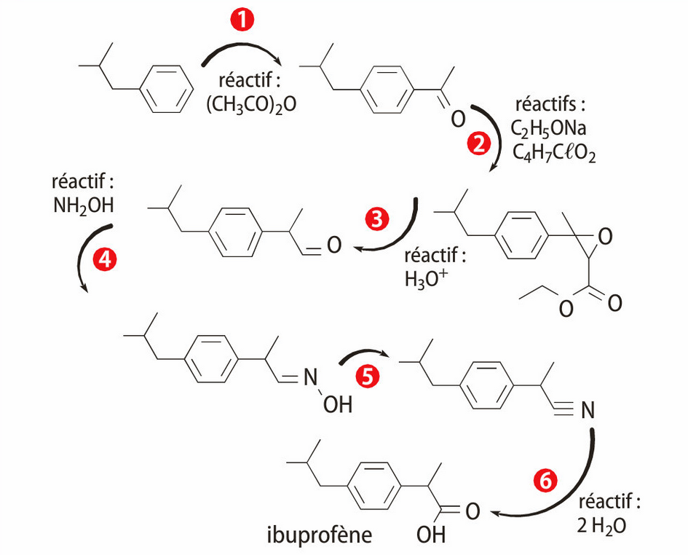
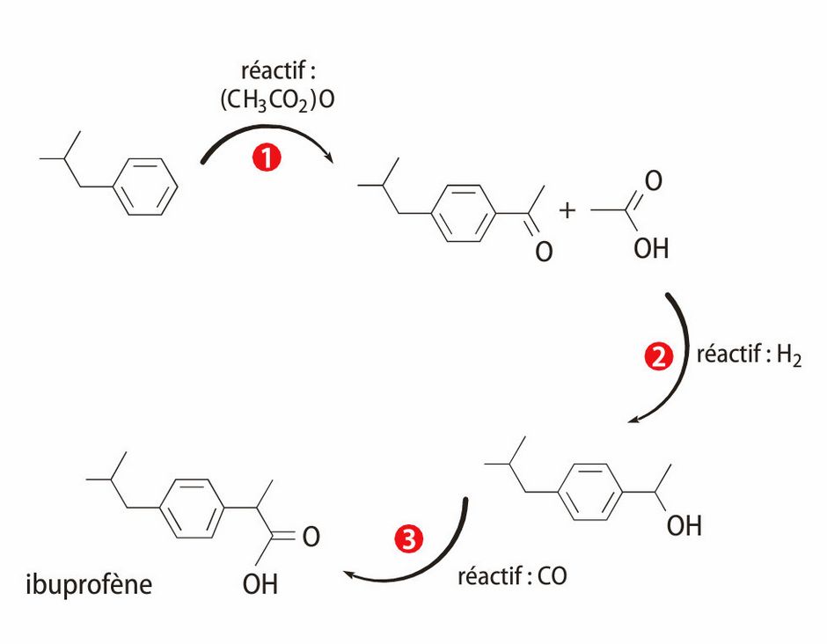
Synthèse de l’ibuprofène
Procédé Boots
Procédé BHC
Source : Bordas TS

Slide 30
Synthèse de l’ibuprofène
Valorisation des sous produits
Procédé BHC (1990)
Source : Bordas TS

Slide 31
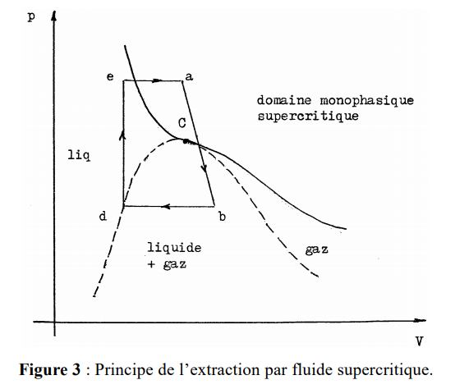
Mathis, Bup 799

Slide 32
Synthèse de l’ibuprofène
Source : Bordas TermS Site ac-orlean-tours

